Slide 1
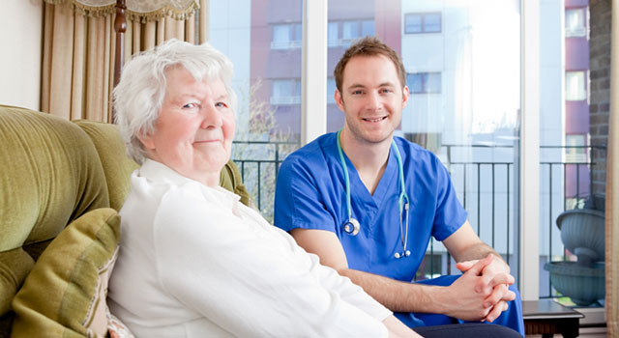
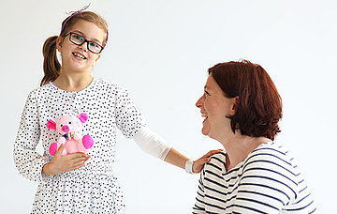
Профессия социального работника в Германии

Slide 2
Профессия социального работника в Германии
Необходимость развития социальной сферы остро проявилась в XIX веке. Массовая индустриализация страны, появление новых профессий и забвение старых привело к переосмыслению трудовых ценностей, одновременно увеличилось число безработных и бедных. Церковь и благотворительные организации больше не справлялись со своей задачей. С тех пор государство начинает разрабатывать социальные проекты и расширять базу социальной помощи нуждающимся людям

Slide 3
Профессия социального работника в Германии
Значение социальной работы
Целью социальной работы является оказание помощи лицам, оказавшимся в тяжелой жизненной ситуации. Социальные службы в Германии включают в себя социальные добровольные организации, медицинские учреждения, школы интернаты для помощи учащимся, социальные дома для матерей и т.д.

Slide 4
Профессия социального работника в Германии
профессиональные училища или колледжи
Воспитатель (Erzieher)
Медицинская сестра ("Gesundheit- und Krankenpfleger/-in“)
Медицинская сестра по уходу за пациентами пожилого и старческого возраста (Altenpfleger/-in)
Медицинская сестра по уходу за детьми (Kinderkrankenpfleger/ -in)
Лечебный воспитатель (Heilerziehungspfleger/-in)
Эрготерапевт (Ergotherapeut)

Slide 5
Профессия социального работника в Германии
высшее образование:
Социальный педагог или социальный работник ( Sozialpädagoge)
Лечебный педагог (Heilpädagoge)
бакалавр или магистр социальной работы или социального обеспечения.

Slide 6
Профессия социального работника в Германии

Slide 7
Профессия социального работника в Германии
Социальный педагог или социальный работник
Характеристика профессии и сфера деятельности
Социальные педагоги и социальные работники занимаются профилактикой, урегулированием и решением социальных проблем.
Они консультируют и курируют отдельных людей, семьи или группы людей в сложных ситуациях
Могут работать, например, в интернатах для подростков, детских домах, домах престарелых, в департаментах по делам молодежи или семейных консультациях и центах для страдающих от наркотической и других форм зависимости или в группах самопомощи.

Slide 8
Профессия социального работника в Германии
Воспитатель (Erzieher)
Воспитатели являются педагогическими специалистами. Они присматривают и заботятся о детях, подростках и молодых людях. В первую очередь они работают в детских дошкольных учреждениях, с детьми и подростками, а также в детских домах и интернатах.
продолжительность обучения 5 лет
Детский воспитатель (Kinderpflege)
продолжительность обучения 2 года

Slide 9
Профессия социального работника в Германии
медицинская сестра по уходу за пациентами
(Gesundheits- und Krankenpfleger/-in)
медицинская сестра по уходу за детьми
(Gesundheits- und Kinderkrankenpfleger/-in)
продолжительность обучения 3 года
Медперсонал по уходу за пациентами в своей основной массе работает в больницах, частных медицинских учреждениях и узкоспециализированных клиниках

Slide 10
Профессия социального работника в Германии
Обязанности медсестры:
мониторинг таких жизненно важных показателей больного, как сердечный пульс, общая температура тела, артериальное давление
контроль общего состояния больного и ведение необходимой документации
контроль и обеспечение пациента лекарственными средствами, прописанными врачом
уведомление врача о состоянии пациента и быстрое реанимирование больного в случае возникновения непредвиденных обстоятельств
подготовка больного к аппаратному или обычному обследованию
внутримышечные и парентеральные уколы/капельницы
умение подключать катетер «бабочку» при работе с маленькими детьми и взрослыми с «мелкими» венами
осуществление электрокардиографии, спирографии, электроэнцефалографии (ЭЭГ), …..

Slide 11
Профессия социального работника в Германии
Обязанности медсестры:
Уход (Grundpflege) включает следующие действия
процедуры личной гигиены больного (мытьё, расчесывание, чистка зубов и полости рта, бритьё, контроль мочеиспускания и стула, чистка приборов для искусственного выведения урины или отходов жизнедеятельности)
питание больного, высчитывание нормы потребляемой медицинской продукции для диабетиков
помощь в передвижении (перемещение при подъеме с кровати и т.д.)

Slide 12
Профессия социального работника в Германии
Медицинская сестра по уходу за пациентами пожилого и старческого возраста (нем. Altenpfleger/-in)
Место работы:
дома престарелых
дома для инвалидов а также в
гериатрические отделения многопрофильных больниц, где осуществляет уход за пациентами пожилого и старческого возраста
амбулаторной уходе

Slide 13
Профессия социального работника в Германии Обязанности медицинской сестры по уходу за пожилыми людьми:
медицинский сестринский уход
социальная и организаторская деятельность
беседы, передача информации о том, какие возможности в общем могут быть предложены пожилым людям в учреждении
организация возможного досуга, например, в форме культурных вечеров, проведения игр или совместного музицирования
административная работа, ведение медицинской документации, отчет и подведение итогов сестринской работы
хозяйственно — организационные работы в учреждении по уходу за пожилыми людьми как, например, координация персонала

Slide 14
Профессия социального работника в Германии
Реформа образования 2020
Согласно этой реформе ученики всех школ по сестринскому уходу будут обучаться первые два года из трех лет обучения по единой программе. После двух лет ученики должны выбрать один из трех возможных вариантов дальнейшего обучения в последней третий год:
специализация по уходу за детьми,
специализация по уходу за людьми пожилого и старческого возраста,
продолжение программы первых двух лет обучения без специализации, по окончании что-то вроде медсестры широкого профиля.

Slide 15
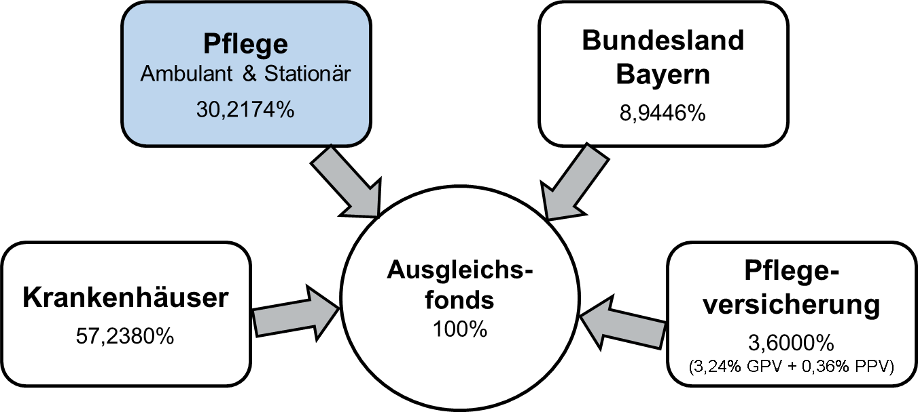
Профессия социального работника в Германии Реформа образования 2020 Финансирование

Slide 16
Профессия социального работника в Германии
Возможности дальнейшего профессионального образования
Для медицинской сестры, желающей дальнейшего профессионального развития, предлагается большой выбор программ повышения квалификации и узкой специализации

Slide 17
Профессия социального работника в Германии Возможности дальнейшего профессионального образования
Геронтологическая психиатрия
Гериатрия
Паллиативный уход
Менеджмент ран
Программы повышения квалификации в хозяйственно — организационной области
Менеджмент качества
Геронтология
Педагогикa по уходу

Slide 18
Профессия социального работника в Германии
Лечебный воспитатель (Heilerziehungspfleger/-in)
продолжительность обучения 3 года
Место работы:
Квартиры для совместного проживания (Wohngemeinschaften)
Мастерсkие (Werkstätten)
Дома для инвалидов
Детские учереждения (Kindertagesstätten)
школа-интернат (Schulen für Menschen mit Behinderungen)

Slide 19
Профессия социального работника в Германии
Обязанности:
Лечебныи воспитатель сопровождает и поддерживает в амбулаторном или стационарном контексте людей с инвалидностью с целью укрепить самостоятельность, обучить самостоятельности в повседневной жизни.
В зависимости от вида и степени инвалидности мотивирует людей физически и в духовно, проводят занятия на досуге (живопись, музицирование, плавание или гимнастикa), содействуют социальной адоптации, личному развитию и поддерживают в школьном или профессиональном обучении.
Помогают в личной гигиене, приеме пищи, одевании, приеме медикаментов.
Кроме того, они активно участвуют в составлении индивидуальных планов развития и терапевтических мероприятиях

Slide 20
Профессия социального работника в Германии
Эрготерапевт (Ergotherapeut)
продолжительность обучения 3 года
Слово «эрготерапия» происходит от латинского ergon - труд, занятие, и греческого therapia– лечение. Таким образом, эрготерапия – это исцеление через деятельность.
Цель специалиста эрготерапии - развитие навыков самостоятельности в сферах повседневной жизни. Работа проводится по развитию навыков самообслуживания, социальных, профессиональных и трудовых навыков.
Задачей эрготерапевта является анализ и оценка среды, в которой возникают трудности (на рабочем месте, в школе, дома), для предоставления рекомендаций относительно специального оборудования и выявления целесообразных упражнений для реабилитации.

Slide 21
Профессия социального работника в Германии
Задачей эрготерапевта является:
анализ и оценка среды, в которой возникают трудности (на рабочем месте, в школе, дома),
дать рекомендации относительно специального оборудования и выявления целесообразных упражнений для реабилитации.
улучшить качество жизни, позволить человеку вернуться к обычной деятельности, дать ему возможность не только самостоятельно обслуживать себя, но и разнообразить свой досуг, и даже начать работать.
Эрготерапевт решает конкретные проблемы, которые возникают у человека в процессе выполнения каких-то обычных действий.

Slide 22
Профессия социального работника в Германии

